Slide 1


Slide 2

用自己喜欢的方式朗读诗歌：
1、读一读：朗读古诗，读准字音。
2、看一看：边读诗边看插图，弄明白诗句的意思。
3、议一议：跟同桌议一议古诗所描写的景象。
4、画一画：根据自己对诗句的理解，画出自己
想像中的画面。
5、背一背：有感情地背诵古诗。

Slide 3
绝 句
杜 甫
两个黄鹂鸣翠柳，
一行白鹭上青天。
窗含(hán)西岭千秋雪，
门泊东吴(wú)万里船。

Slide 4

绝 句
两 个 黄 鹂 鸣 翠 柳，
一 行 白 鹭 上 青 天。
窗 含 西 岭 千 秋 雪，
门 泊 东 吴 万 里 船。

Slide 5
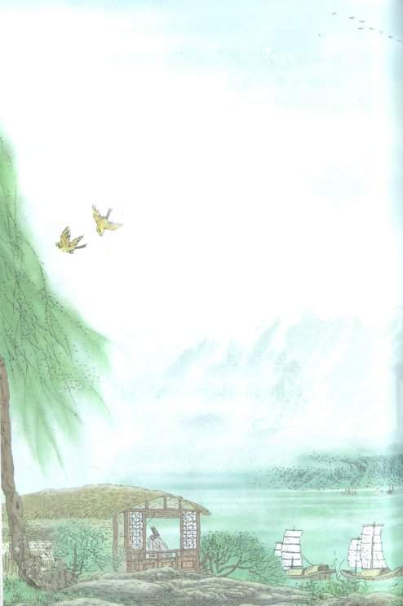

Slide 6

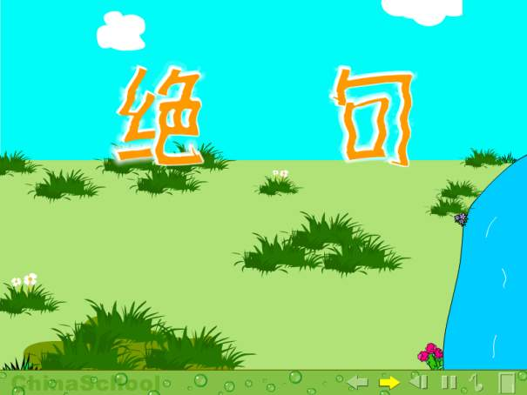

Slide 7
找朋友
绝 句
两 个 黄 鹂 鸣 翠 柳，
一 行 白 鹭 上 青 天。
窗 含 西 岭 千 秋 雪，
门 泊 东 吴 万 里 船。

Slide 8
找朋友
绝 句
两 个 黄 鹂 鸣 翠 柳，
一 行 白 鹭 上 青 天。
窗 含 西 岭 千 秋 雪，
门 泊 东 吴 万 里 船。

Slide 9

读下面的古诗，不认识的字查查字典。
绝 句
杜甫
迟日江山丽，
春风花草香。
泥融飞燕子，
沙暖睡鸳鸯。

Slide 10
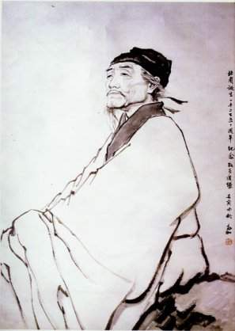
杜甫（712～770） 字子美，唐代著名诗人。与李白为好友。后人尊称他为“诗圣”。

Slide 11
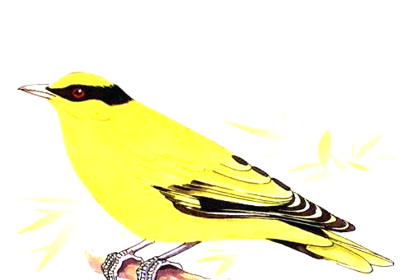
黄 鹂

Slide 12
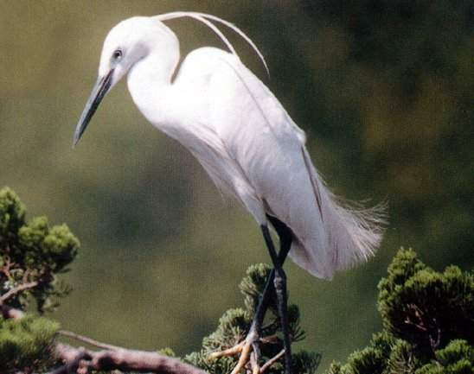
白 鹭

